Slide 1
Математическое моделирование транспорта ауксина в инициальных клетках сосудистой системы корня
Институт цитологии и генетики СО РАН
Специальность: математическая биология и биоинформатика - 03.01.09
Аспирант
Новоселова Е.С.
Руководитель
д.б.н. Лихошвай В.А.
лаб. молекулярно-генетических систем ИЦиГ СО РАН

Slide 2
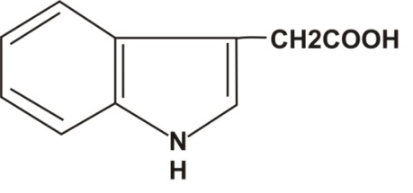
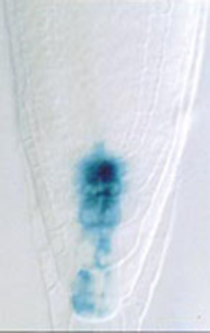
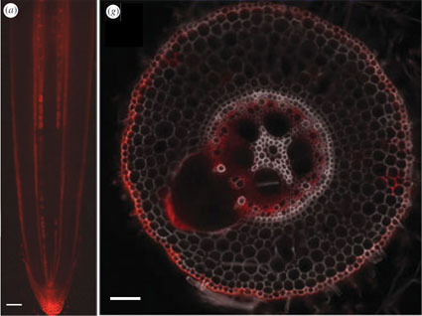
Ауксин – гормон, регулирующий морфогенез растения
Фитогормон ауксин является
главным регулятором развития корня
растения
Ауксин регулирует функционирование и
поддержание ниши стволовых клеток корня
- меристемы
Ауксин регулирует дифференцировку
сосудистых клеток корня

Slide 3


Активный транспорт ауксина
За формирование локальных максимумов и градиентов ответственен активный транспорт ауксина
Транспорт ауксина осуществляется с помощью диффузии и белками транспортерами
Основные белки притока в клетку: AUX1/LAX
Белки оттока из клетки:
белки семейства PIN
PINs
AUX1/LAX1,2,3
Полярный транспорт ауксина:
Белки, осуществляющие ввод и вывод ауксина из клетки, располагаются полярно на мембране (на определенной стороне).
Ауксин регулирует свой транспорт:
Известны механизмы регуляции ауксином синтеза и деградации своих транспортеров. Суммарное действие на активность транспортеров определяется концентрацией ауксина.

Slide 4
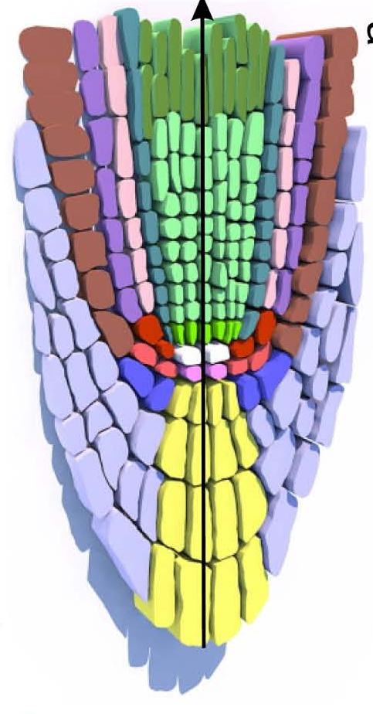
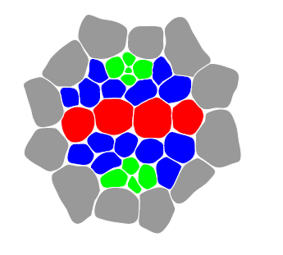
Инициальные клетки сосудистой системы корня
Arabidopsis thaliana L.
Инициали
протофлоэмы
Меристема корня содержит в себе инициальные клетки всех тканей корня.
прокамбий
Инициали
протоксилемы

Slide 5
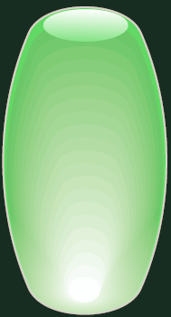
Полярный транспорт ауксина в сосудистой системе A.thaliana
Полярный транспорт ауксина в
сосудистых клетках
Инициали
протофлоэмы
Поток
ауксина
прокамбий
Инициали
протоксилемы
AUX
PIN
PIN
перицикл
AUX1 и PIN1
Протоксилема и
прокамбий
Протофлоэма
высокая концентрация PIN1
Концентрация в клетках
белков транспортеров
ауксина зависит от его дозы
низкая концентрация PIN1

Slide 6
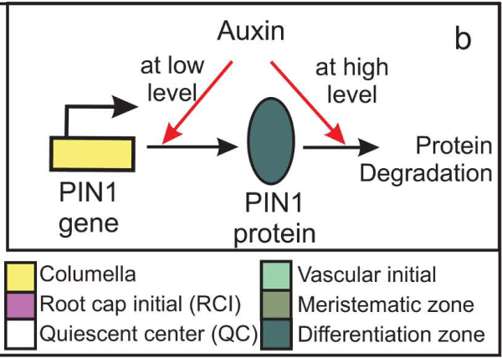

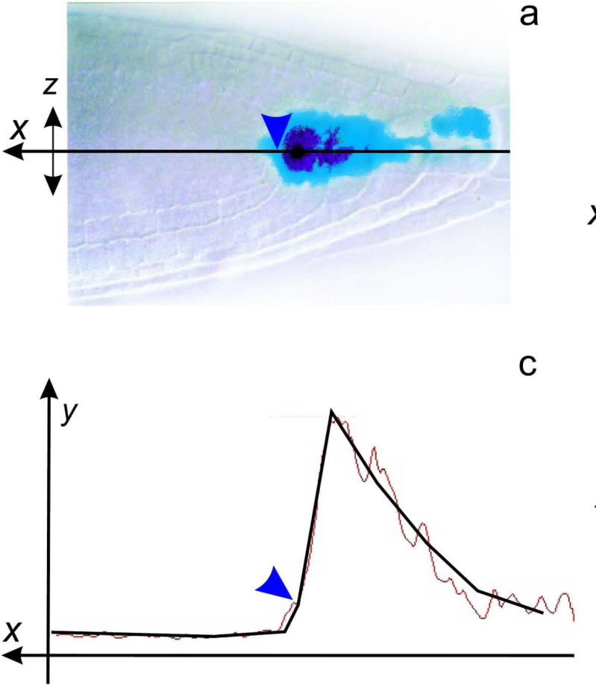
Математическое моделирование транспорта ауксина в корне
Математическая модель транспорта ауксина вдоль центральной оси кончика корня (Mironova et al., 2010)
Решение модели качественно совпадает
с экспериментально-наблюдаемым
распределением ауксина
Ограничения модели:
Отсутствует апопласт между клетками
Нельзя описать раздельно активный приток (AUX) и отток (PIN) ауксина для одной клетке
Нельзя исследовать динамику распределения ауксина в
инициалях протофлоэмы, так как там присутствует AUX1

Slide 7
Цели и задачи
Целью настоящей работы является: исследование механизмов транспорта ауксина в апикальной меристеме корня и в инициальных клетках сосудистой системы корня методами математического моделирования.
Для достижения этих целей решались следующие задачи:
Разработка математических моделей транспорта ауксина в клетках меристематической зоны корня Arabidopsis thaliana и его распределения, как вдоль оси центрального цилиндра корня растения, так и на его поперечном срезе.
Численное исследование механизмов формирования паттерна ауксина при самоорганизации и поддержании апикальной меристемы корня Arabidopsis thaliana.
Воспроизведение in silico восcтановления паттерна ауксина в кончике корня при его декапитации и поддержание паттерна ауксина в отрезанной части корня Arabidopsis thaliana.
Численное исследование динамики распределения ауксина в клетках протоксилемы и протофлоэмы вдоль оси центрального цилиндра корня: оценка вклада активности транспортных белков PIN1 и AUX1.
Численное исследование условий формирования симметрий в распределении ауксина на поперечном срезе центрального цилиндра корня на уровне меристематической зоны, где происходит предетерминация клеток сосудистой системы.

Slide 8
Математическое моделирование транспорта ауксина в апикальной меристеме корня Arabidopsis thaliana L.
Для исследования динамики процессов распределения ауксина в апикальной меристеме корня была разработана двумерная математическая модель
А. Пространственная организация компартментов модели транспорта ауксина в апикальной меристеме корня. Красными стрелками обозначен акропетальный поток ауксина. Синими – базипетальный. Серым цветом обозначены внешние эпидермальные ткани. Салатовым – клетки центрального цилиндра; Б. Схема заданной в модели локализации белков транспортеров на мембранах клеток разных типов. В. Зависимость уровня экспрессии транспортных белков от концентрации ауксина в клетке. Адаптированно из (Mironova et al., 2012).

Slide 9
Полученные распределения концентрации ауксина и его белков-транспортеров
А. Стационарное распределение PIN1; Б. Стационарное распределение PIN2; В. Стационарное распределение PIN3; Г. Стационарное распределение ауксина. Адаптировано из (Mironova et al., 2012).

Slide 10
    Перераспределение ауксина после декапитации кончика корня
Адаптировано из (Mironova et al., 2012).

Slide 11
1D модели транспорта ауксина в протоксилеме и протофлоэме корня
Акропетальный поток ауксина
Разработаны математические модели транспорта ауксина в:
протоксилеме, где активный транспорт детерминируется белком оттока PIN1
протофлоэме, где в активном транспорте вместе с PIN1 участвуют белки притока AUX1
PIN1
AUX1
Протоксилема
Протофлоэма

Slide 12
Уравнения модели «протоксилема»

Slide 13
Уравнения модели «протофлоэма»

Slide 14
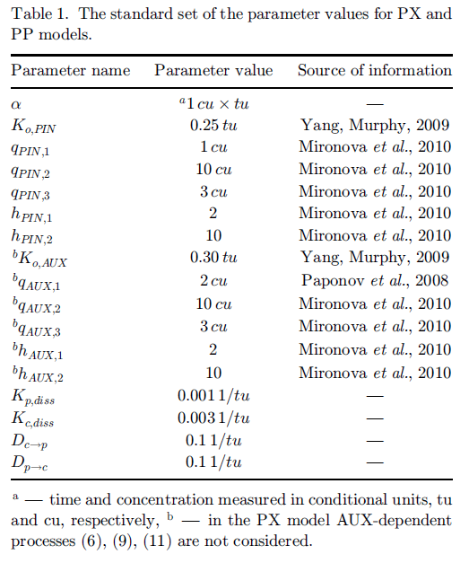
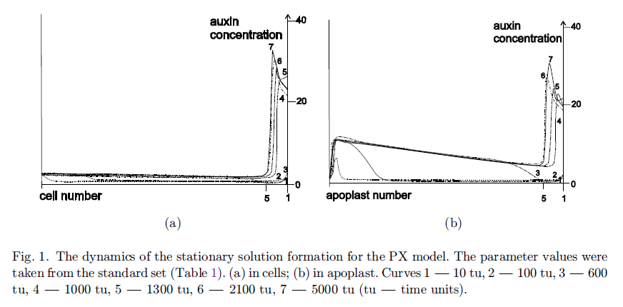
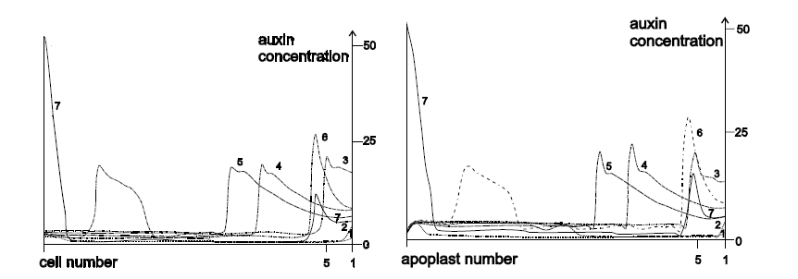
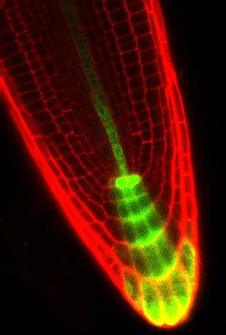
Результаты
Стандартный набор
параметров
Динамика формирования стационарного
решения в модели «протоксилема»
Динамика формирования стационарного
решения в модели «протофлоэма»
Экспериментально-наблюдаемое
распределение ауксина
При стандартном наборе параметров решение модели «протофлоэма»
не соответствует экспериментально-наблюдаемому распределению
ауксина в кончике корня арабидопсиса

Slide 15
Предсказания, полученные с помощью моделей
PIN-опосредованный транспорт в протофлоэме может быть эффективнее, чем в протоксилеме
Интенсивность потока ауксина из дифференцированных сосудистых тканей может быть выше в протоксилеме, чем в протофлоэме

Slide 16
Организация сосудистой системы на поперечном срезе корня Arabidopsis thaliana L.
Инициали
протофлоэмы
прокамбий
Инициали
протоксилемы
перицикл
Схема поперечного среза меристематической зоны корня A. thaliana
проросток
Arabidopsis thaliana L.
Notes:
Рассмотрим организацию центрального цилиндра в меристематической зоне корня на примере арабидопсиса. Сосудистая система здесь имеет наиболее простой диархный тип организации, для которого характерна билатеральная симметрия. Есть плоскость в которой расположена протоксилема и есть плоскость протофлоэмы. Эти плоскости перпендикулярны друг другу на поперечном срезе корня. Существуют и более сложные типы организации стелы…

Slide 17
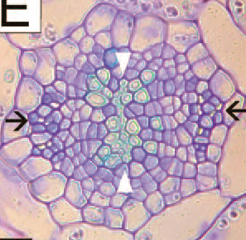
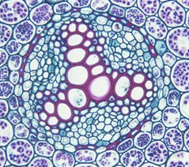
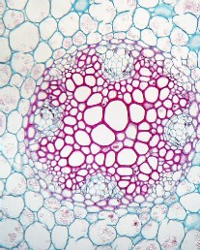
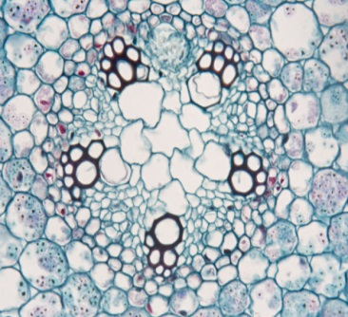
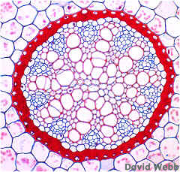
Типы организации сосудистой системы корня у высших растений
Радиальный пучек (по количеству лучей ксилемы)
Диархный
Триархный
Тетрархный
Пентархный
Полиархный (характерен для однодольных)

Slide 18
Влияние ауксина на дифференцировку клеток сосудистой системы корня
Эксперимент Aloni R (1987) на культуре клеток:
высокая концентрация ауксина - дифференцировка прокамбиальных клеток во флоэму и ксилему
низкая концентрация ауксина – только во флоэму
Поток ауксина из дифференцированных сосудистых тканей в прокамбиальные клетки корня может быть неравномерным, что определяет организацию сосудистой системы
Arabidopsis thaliana L.
протофлоэма
протоксилема
Увеличенный поток ауксина в плоскости семядолей
перицикл
прокамбий

Slide 19
Компартментная организация модели распределения ауксина на поперечном срезе корня
37 гексагональных клеток имитируют поперечный одноклеточный срез сосудистого цилиндра кончика корня растения
Элементарные процессы описанные в модели:
Внешний приток ауксина в клетки апопласта, локализованного над срезом
Диффузия ауксина из апопласта в клетки среза
Активный транспорт ауксина с помощью PIN1
Активный приток ауксина с помощью AUX1 из апопласта в клетки среза
Диффузия ауксина между клетками среза
Деградация ауксина внутри клетки
Ауксин-зависимая экспрессия и деградация
белка PIN1
Ауксин-зависимая экспрессия и деградация
белка AUX1

Slide 20
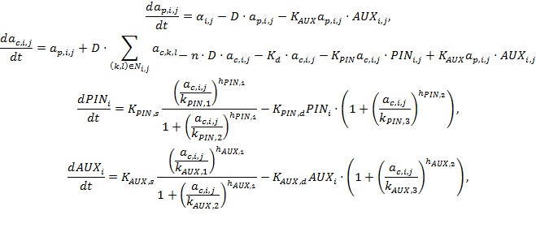
Общий вид уравнений модели
Notes:
Модель реализует предложенную гипотезу

Slide 21
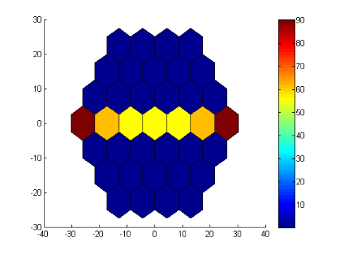
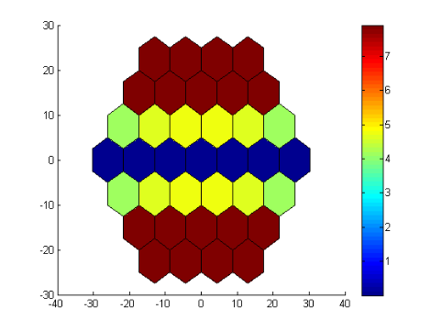
Исследования стационаров модели при неравномерном потоке ауксина из побега в корень
Стационарные решения модели, полученные при заданной диархной симметрии поступающего потока ауксина из побега в корень. Стандартный набор параметров. А. Распределение ауксина; Б. Распределение белка AUX1; В. Распределение белка PIN1.

Slide 22
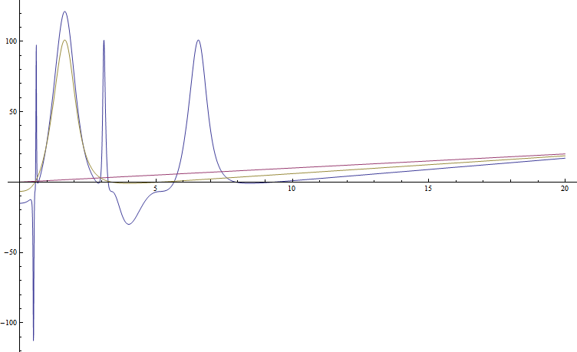
Исследование стационаров модели при равномерном потоке ауксина из побега
2.
1
2
1.
3.
Множественность стационаров, рассчитанная для двуклеточной модели. Кривая 1 – изменение параметра, задающего концентрацию в первой клетке, кривые 2 и 3 – рассчитанные концентрации ауксина в 1-ой и 2-ой клетках. Пересечения кривых 1, 2 и 3 соответствуют стационарам. На рисунке их восемь. Девятый стационар на графике не представлен в силу удаленности. Первый, пятый и девятый стационары являются равномерными (пронумеровать стационары) (в них одновременно пересекаются кривые 1, 2, 3), остальные - неравномерные.

Slide 23
Исследование стационаров модели при равномерном потоке ауксина из побега
Полученный численный результат позволяет предположить, что у модели, всегда имеются равномерные устойчивые стационары. Более того, из этих же расчетов следует, что примерно равные начальные внутриклеточные концентрации ауксина, скорее, будут лежать в бассейне притяжения равномерного стационара, чем в бассейне притяжения неравномерного стационара.

Slide 24
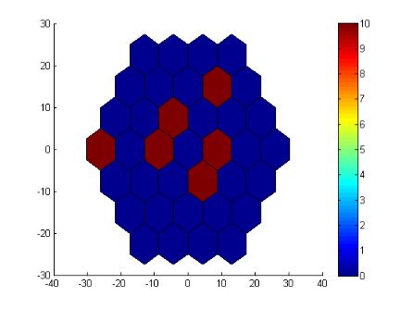
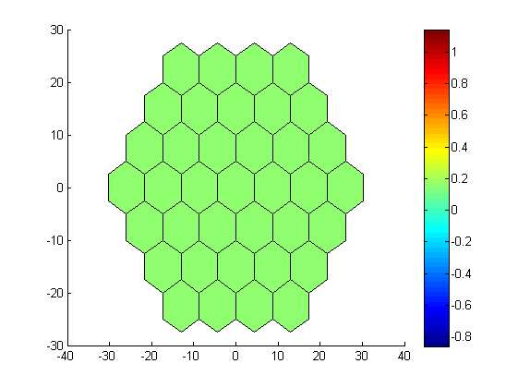
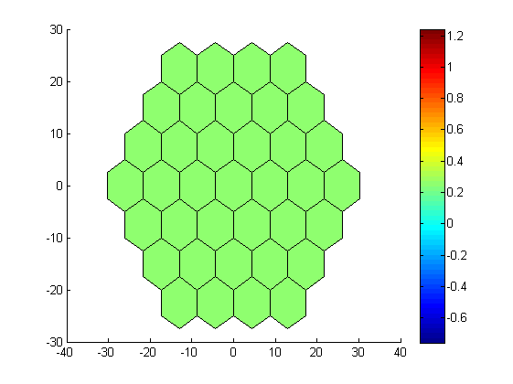
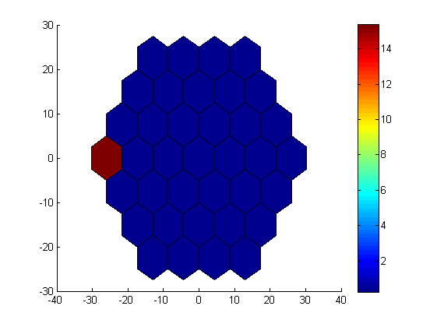


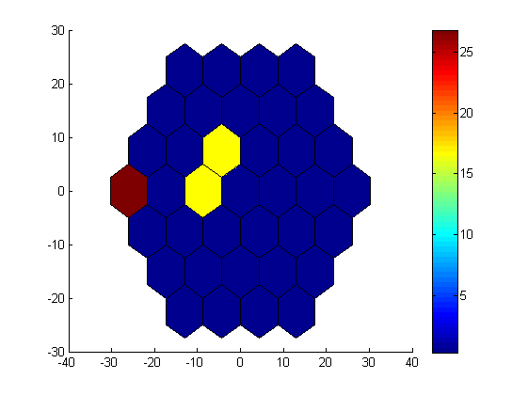
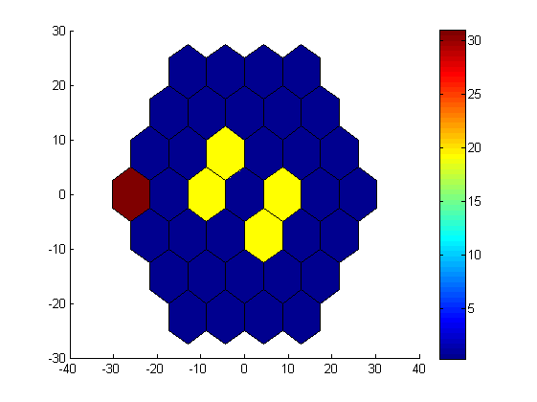
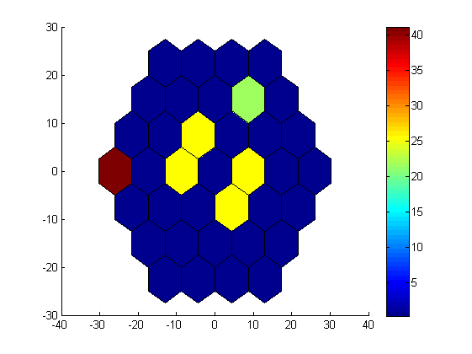
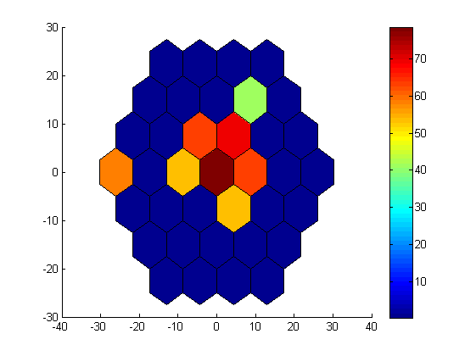
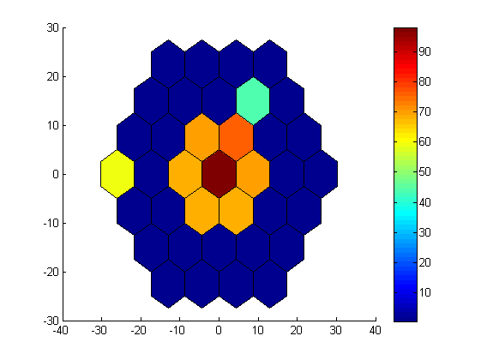
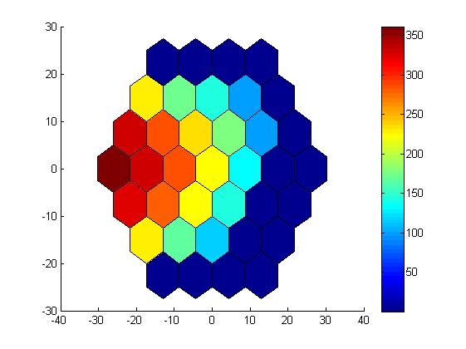
Чувствительность модели к интенсивности потока ауксина из побега в корень
А.
Б.
В.
Г.
Д.
Е.
Ж.
З.
И.
К.
Множественность стационарных решений для модели n = 37 при варьировании параметра α.
А. Начальные данные концентрации ауксина в клетках. Б. α = 1.00; В. 1.40; Г. 1.47; Д. 1.50;
Е. 2.50; Ж. 2.60; З. 3.00; И. 4.00; К. 5.70; Л. 5.80; М. 5.90;
Л.
М.
При неравномерных начальных значениях концентрации ауксина и при достаточно больших значениях притока ауксина из побега могут формироваться неравномерные распределения различного вида.

Slide 25
Выводы
Были разработаны математические модели транспорта ауксина в корне растения. Были подобраны значения параметров систем, при которых полученные результаты хорошо соответствуют экспериментально-наблюдаемой динамике распределения ауксина и его белков транспортеров в тканях корня растения.
Анализ математической модели транспорта ауксина в апикальной меристеме корня показал, что формирование максимума концентрации ауксина в клетках покоящегося центра в кончике корня происходит при кооперации механизмов «отраженной волны» и «обратного фонтана».
Воспроизведение in silico эксперимента по декапитации кончика корня показало, что восстановление максимума ауксина в декапитированном корне происходит по механизму «отраженной волны», а пролонгированное поддержание максимума в отрезанной части корня благодаря механизму «обратного фонтана» и биосинтезу ауксина.
Из анализа математической модели транспорта ауксина в инициальных клетках протоксилемы и протофлоэмы вдоль центральной оси корня следует, что в инициалях протофлоэмы концентрация ауксина ниже, чем в клетках протоксилемы, как за счет его меньшего потока из вышерасположенной сосудистой ткани, так и за счет более высокой активности PIN транспортеров (белков оттока).
Анализ математической модели распределения ауксина на поперечном срезе центрального цилиндра корня на уровне меристематической зоны, где происходит предетерминация клеток сосудистой системы, показал, что наиболее вероятным фактором, определяющим характерный рисунок взаимного расположения тяжей флоэмы и ксилемы на поперечном срезе корня растения, является неравномерный поток ауксина из побега в корень.

Slide 26
Тезисы
Публикации
Mironova V.V., Omelyanchuk N.A., Novoselova E.S., Doroshkov A.V., Kazantsev F.V., Kochetov A.V., Kolchanov N.A., Mjolsness E., and Likhoshvai V.A. (2012). Combined in silico/in vivo analysis of mechanisms providing for root apical meristem self-organization and maintenance. Ann. Bot. 110: 349–360.
Ekaterina S. Novoselova, Victoria V. Mironova, Nadya A. Omelyanchuk, Fedor V. Kazantsev, Vitaly A. Likhoshvai. (2013) Mathematical modeling of auxin transport in protoxylem and protophloem of Arabidopsis thaliana root tips. Journal of Bioinformatics and Computational Biology.
Новоселова Е.С., Миронова В.В., Хлебодарова Т.М., Лихошвай В.А. (2014) О распределениях концентраций ауксина в клетках горизонтального слоя корня. Вавиловский журнал генетики и селекции. т.18, № 4/2, с.953-962
Математическое моделирование влияния ауксина на ризотаксис у A. thaliana. Международная научная студенческая конференция, НГУ, Новосибирск 2010. Математическое моделирование распределения ауксина в проводящих тканях A.thaliana. 1 Всероссийская МНК "Фундаментальные и прикладные аспекты современной биологии", Томск, 6-9 октября 2010 2010, 289. Математическое моделирование транспорта ауксина в центральном цилиндре корня A. thaliana. Третья школа молодых ученых “Биоинформатика и системная биология”. Новосибирск, Россия, 22-25 сентября 2011.

Slide 27
Изучение механизмов регуляции роста и деления клеток растений. Cеминар по экологии, физиологии и биофизике растений "Молекулярные, клеточные и тканевые механизмы координации процессов роста и развития растений", Красноярск, 2011
Modelling auxin transport in root provascular tissue. 8th European conference on mathematical and theoretical biology (ECMTB-2011)
2011, Краков, Польша
Математическое моделирование транспорта ауксина в центральном цилиндре корня A. thaliana. Третья школа молодых ученых “Биоинформатика и системная биология”
Новосибирск, Россия, 22-25 сентября 2011.
Computer simulation confirmed auxin dose-dependent control of root vascular cells specification. 7th International Symposium on Structure and Function of Roots
2011, Novy Smokovec, Slovakia. p.133
Role of auxin dose-dependent control in specification of root vascular cells. Eighth International Conference on Bioinformatics of Genome Regulation and Structure\Systems Biology (BGRS\SB’12), Novosibirsk, 2012
Математическое моделирование ауксин зависимого контроля дифференцировки сосудистых клеток корня, II(X) Международная Ботаническая Конференция молодых ученых в Санкт-Петербурге, Санкт-Петербург, 11-16 ноября 2012.

Slide 28
Экзамены
Английский язык - 4
Специальность - 4
Философия – 4

Slide 29
Благодарности
Омельянчук Н.А.
Мироновой В.В.
Казанцеву Ф.В.

Slide 30
Спасибо за внимание!

